Slide 1
Séminaire Architecture programmée

Slide 2
Présentation du Séminaire : objectif et déroulement
Des besoins
Un lieu

Slide 3
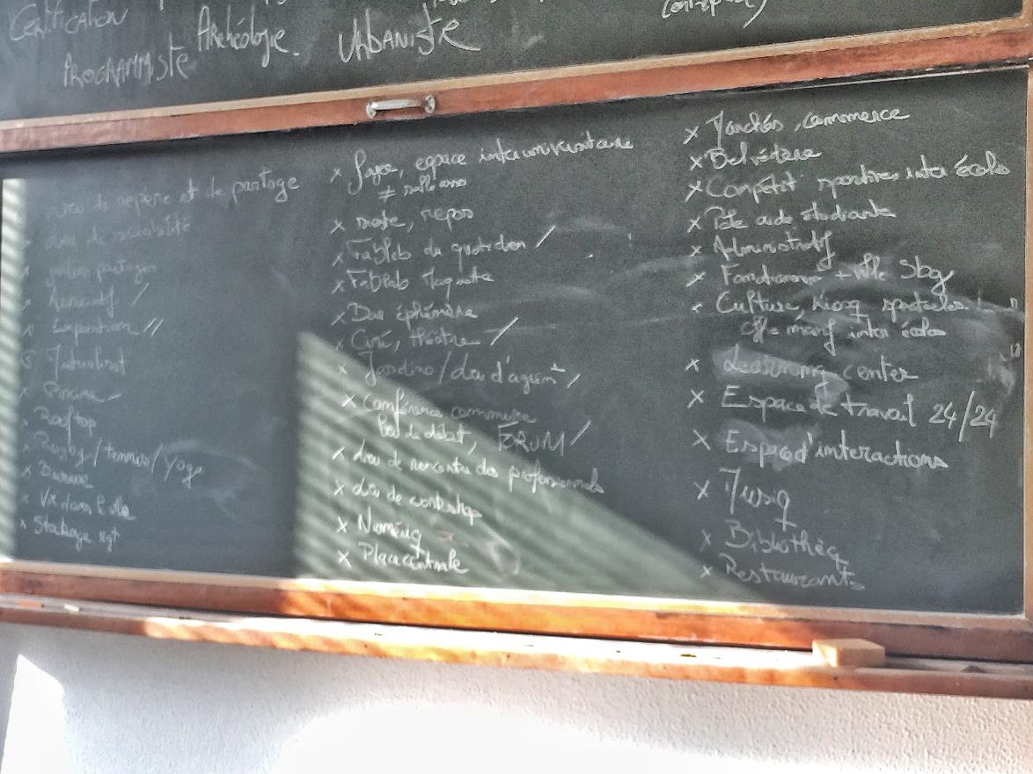
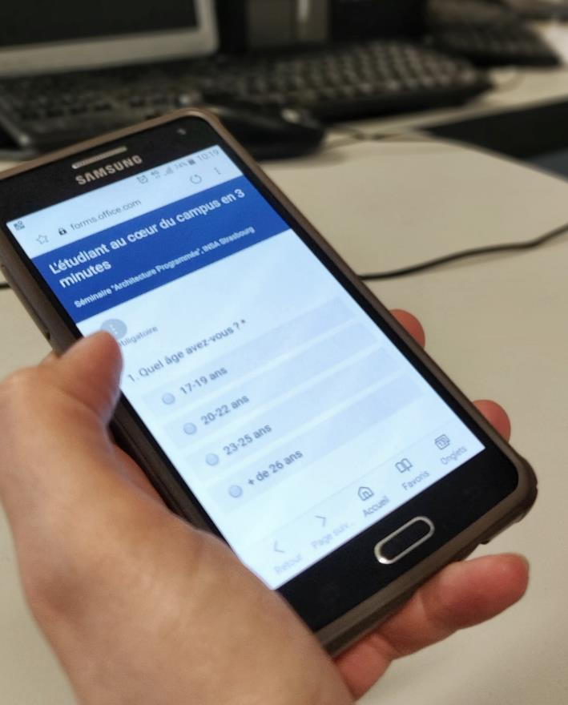
Emergence et définition des besoins
Rédaction du questionnaire

Slide 4
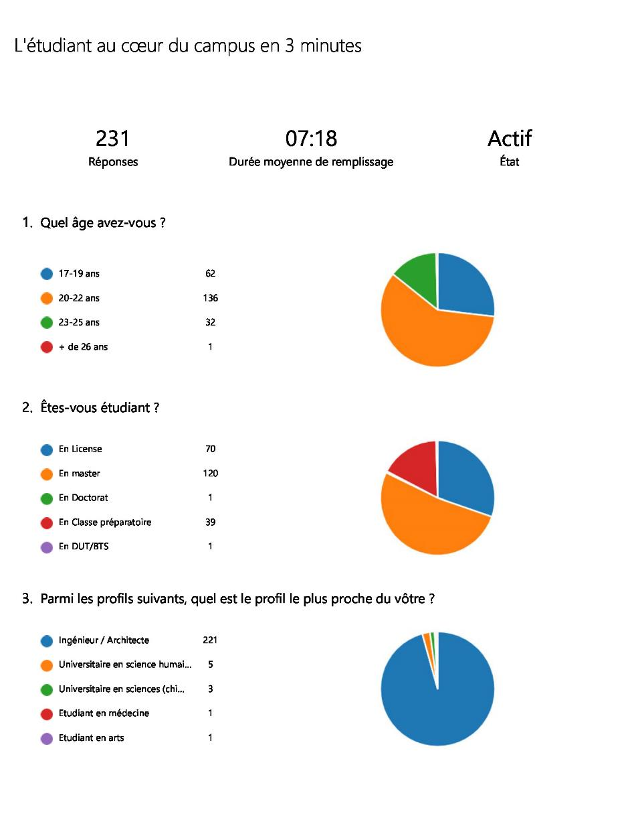
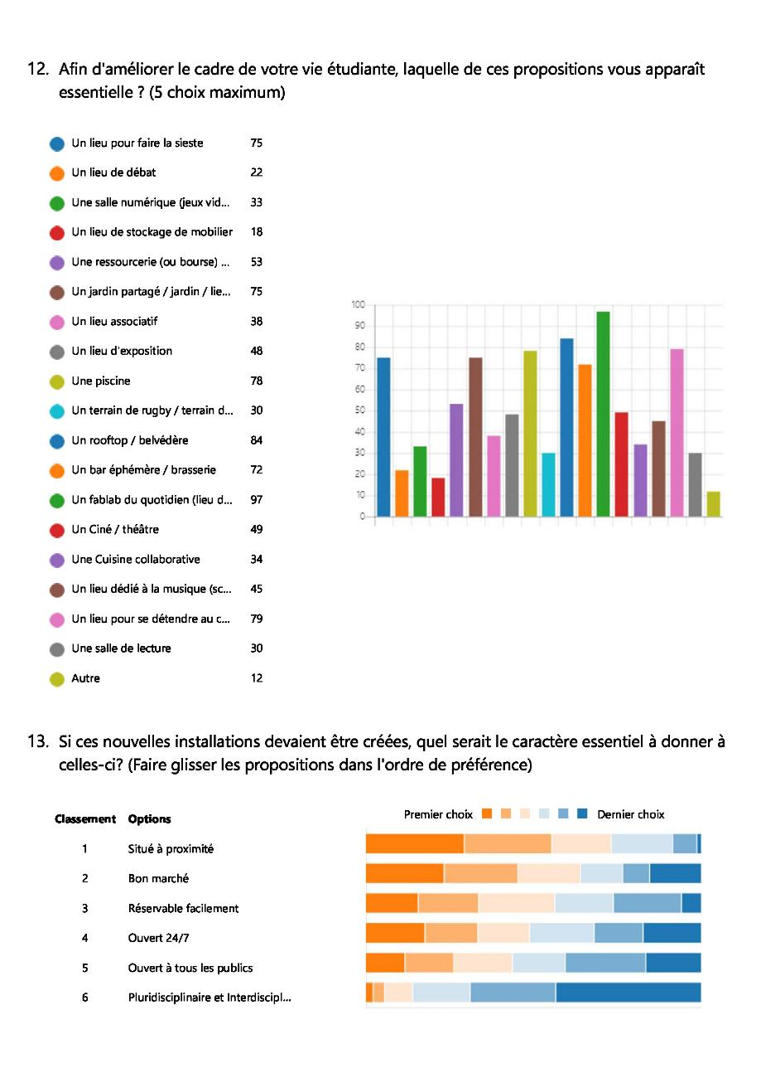
Emergence et définition des besoins
Exploitation des résultats

Slide 5
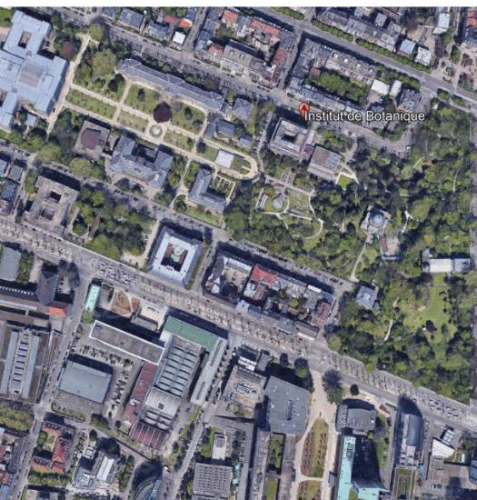
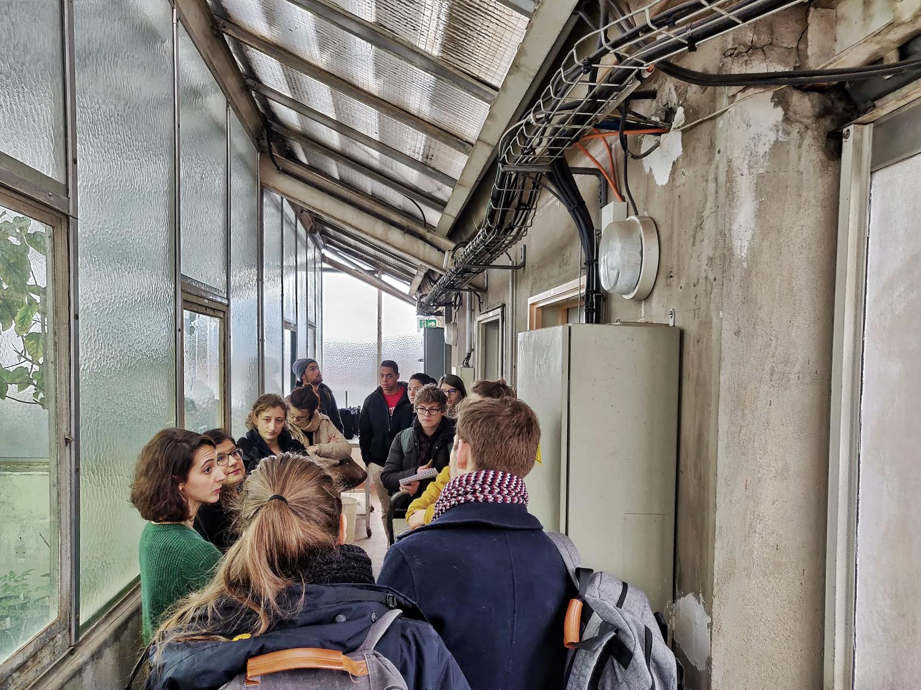
Le lieu
Visite de site

Slide 6
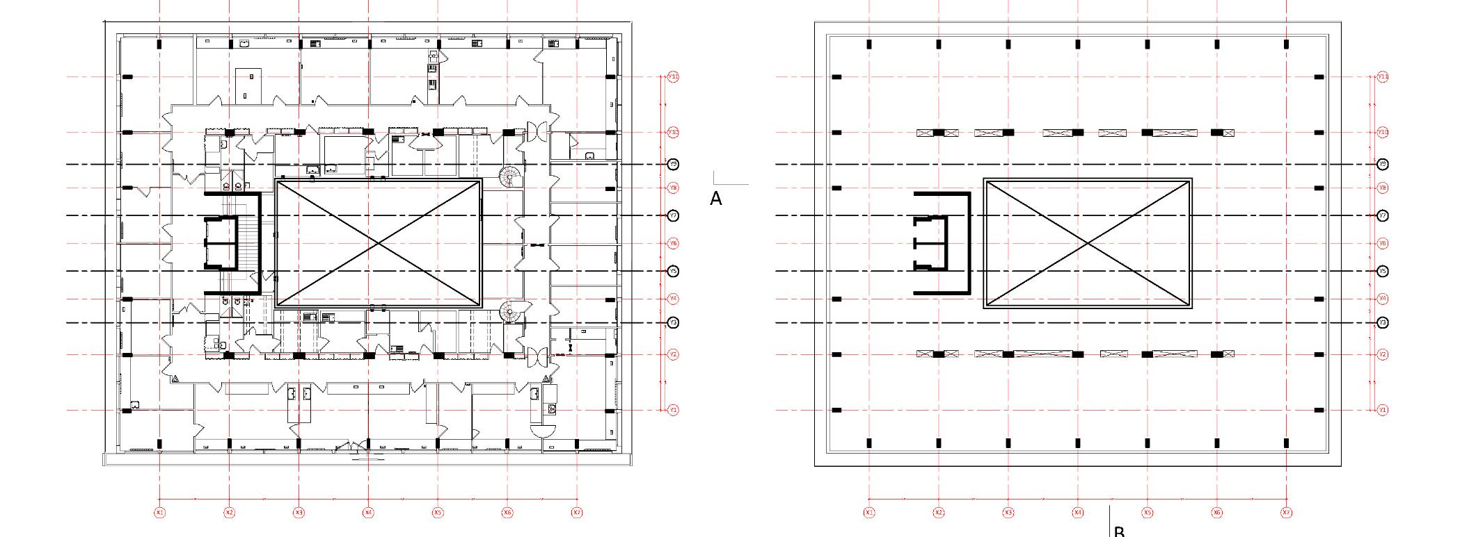
Le lieu
Répertoire des caractéristiques du bâtiment

Slide 7
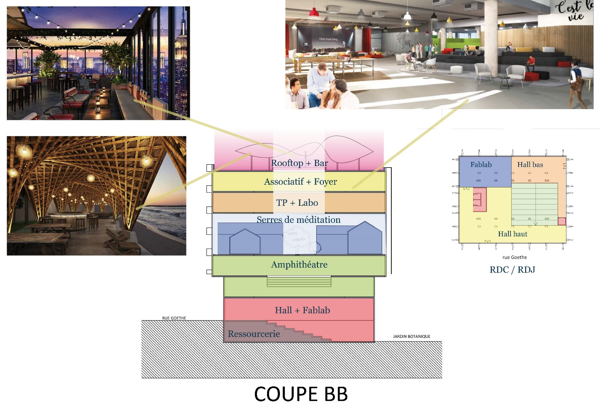
GROUPE 1

Slide 8
GROUPE 1

Slide 9
GROUPE 2

Slide 10
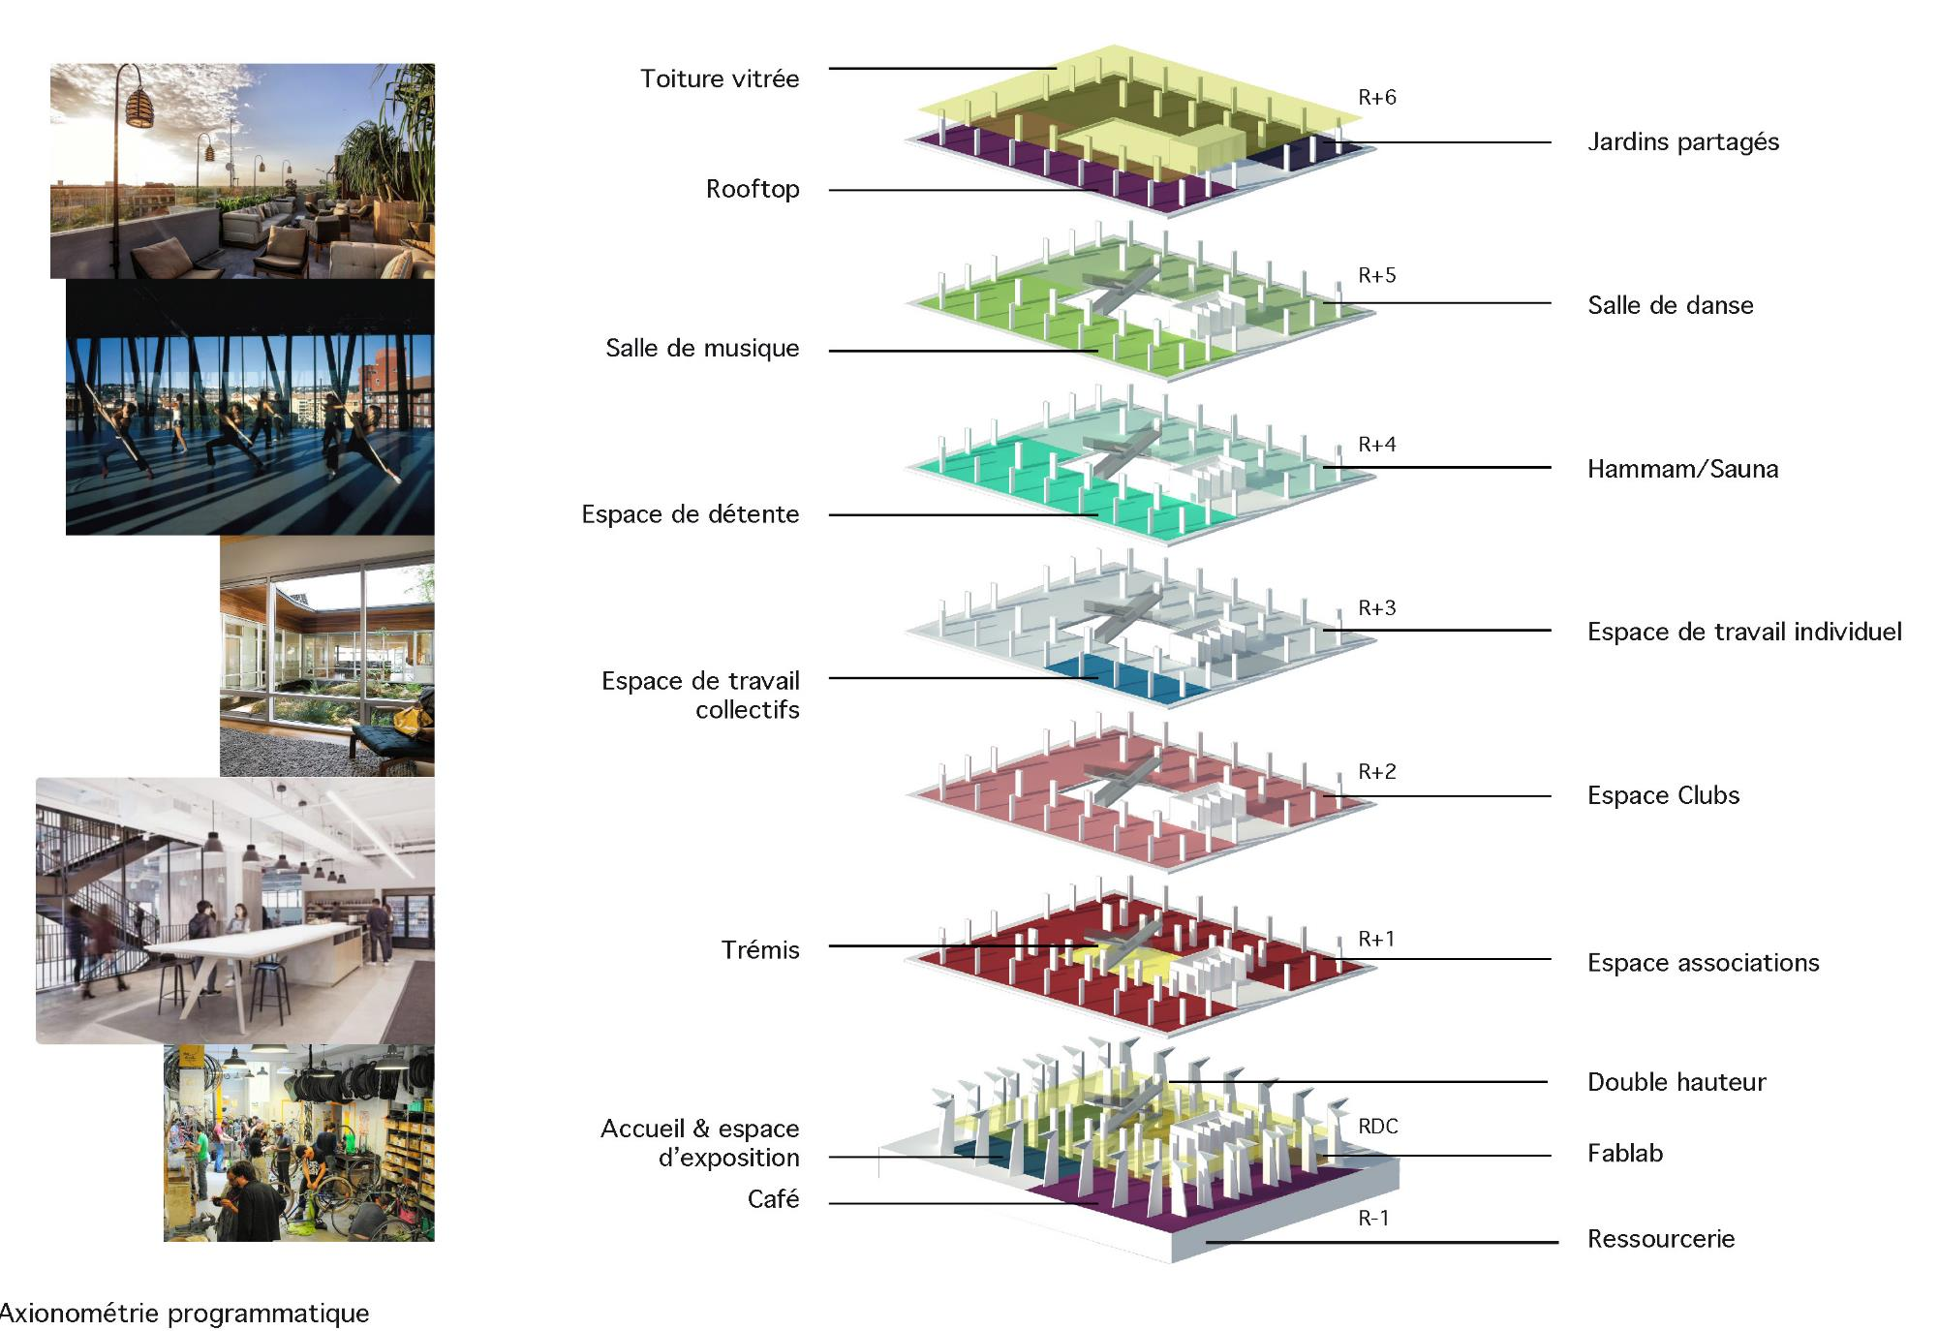
GROUPE 2

Slide 11
GROUPE 3

Slide 12
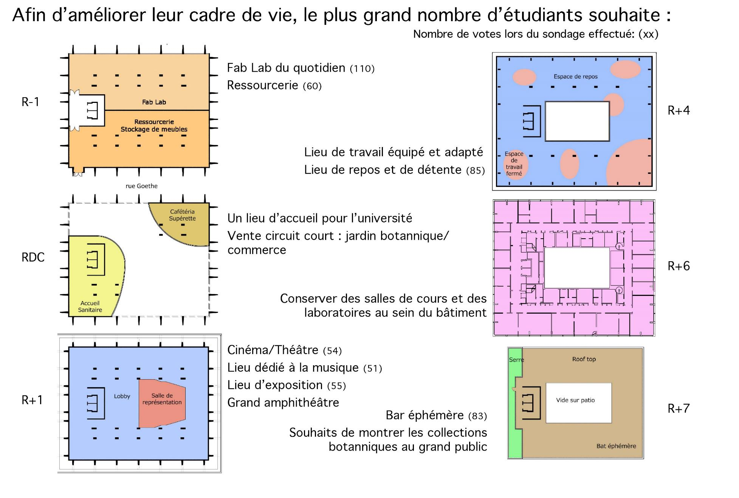
GROUPE 3

Slide 13
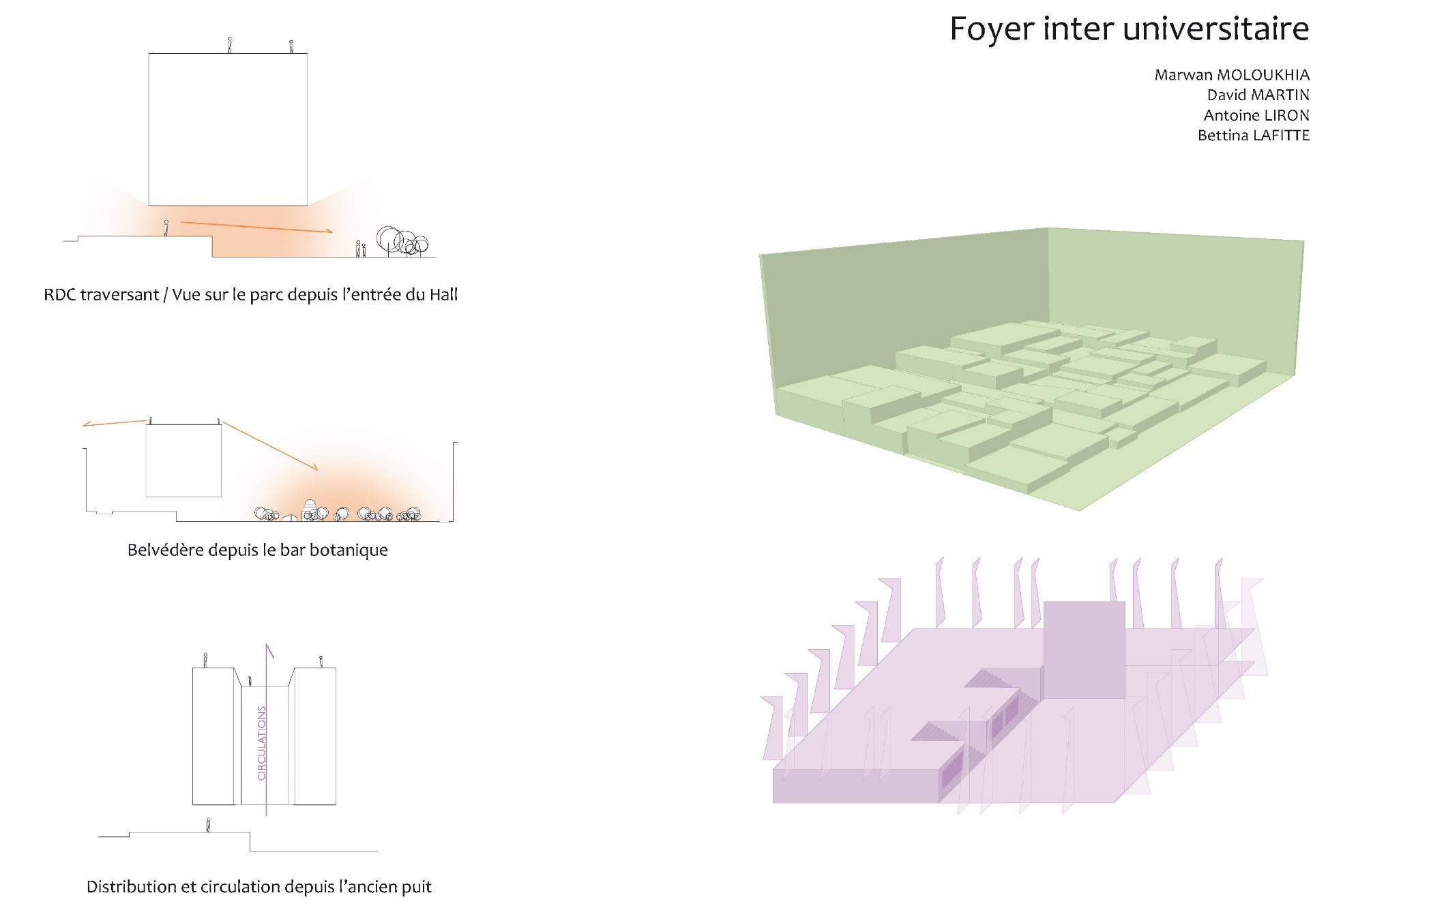
GROUPE 4

Slide 14
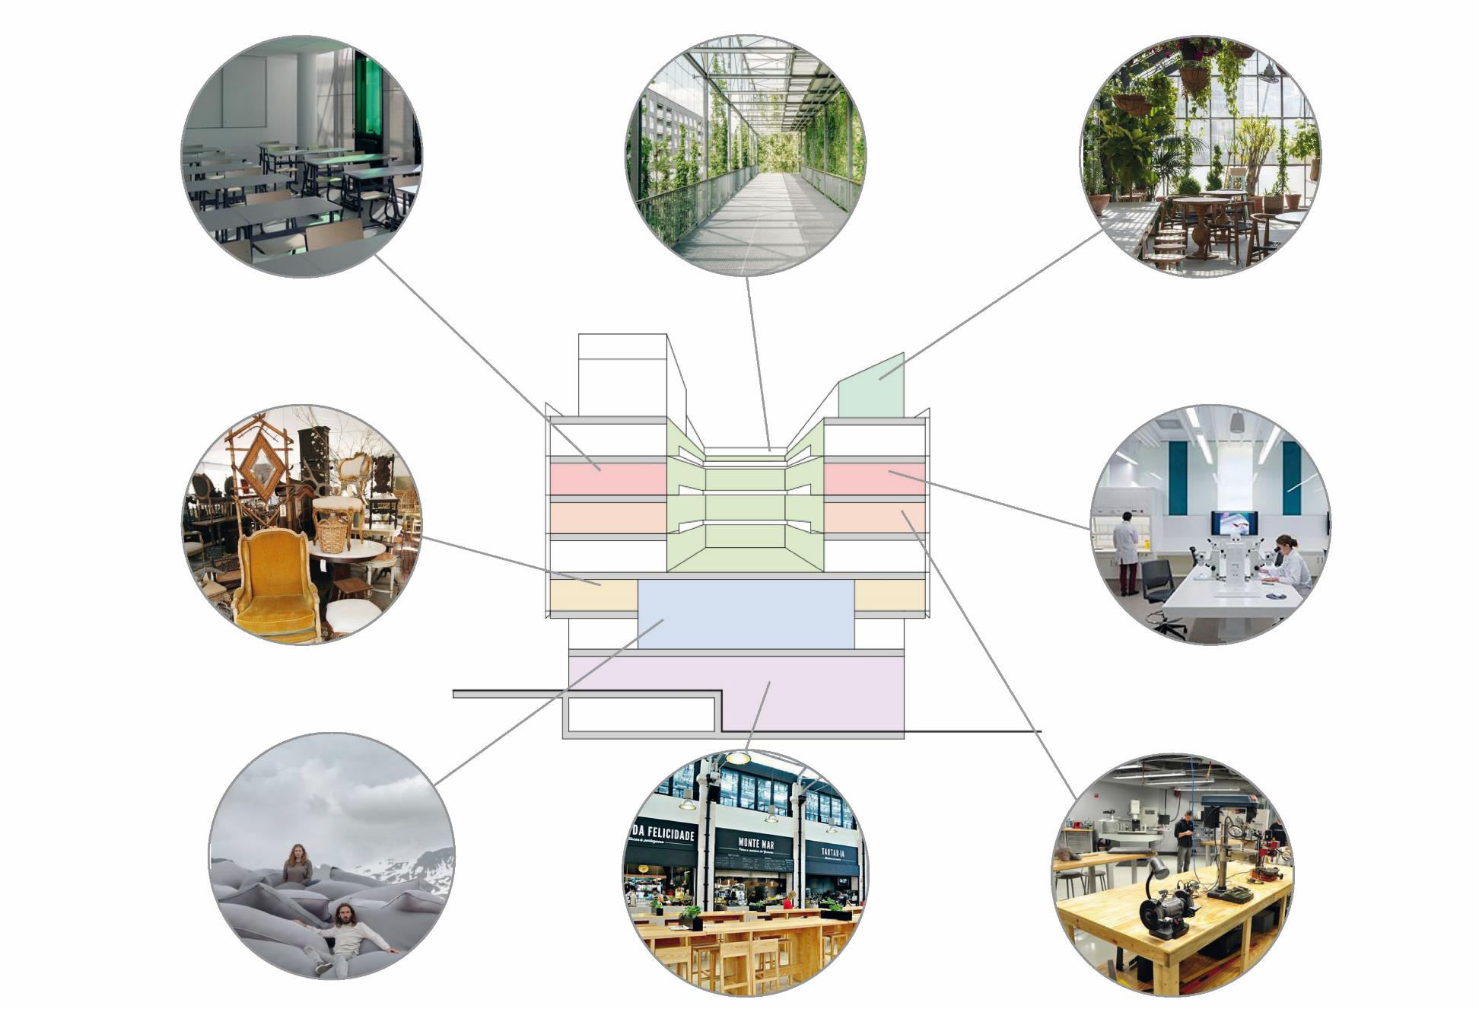
GROUPE 4

